Slide 1
Tezlatgichlar fizikasi fanidan
FIZIKA FAKULTETI
TF-2301 GURUH TALABASI
O’rinboyeva Gulchiroy

Slide 2
Mavzu:Praton zarrachalarining manbalari
Reja
1.Praton zarrachalari haqida umumiy tushuncha
2.Praton zarrachalarining manbalari turlari
3.Tezlatkichlar orqali proton hosil qilish

Slide 3
Proton — atom yadrosining tarkibiy qismi bo‘lib, musbat (+) zaryadga ega bo‘lgan subatom zarracha.
Proton haqidagi tasavvur 1910-yillarda barcha yadrolar vodorod atomi yadrosidan tuziladi, degan gipoteza tarzida yuzaga keldi. 1919—1920 yillarda E. Rezerford boshqa elementlardan a-zarralar urib chiqargan vodorod yadrolarini tajribada kuzatdi va u 1920-yillarda fanga "Proton" terminini kiritdi.

Slide 4

Proton zarrachalari nima? Asosiy tushunchalar
Praton zarrachalari, atom yadrosining asosiy tuzilish qismi sifatida, materiyaning fundamental xususiyatlarini belgilovchi muhim elementlardir. Ular, elektr zaryadi +1 ga ega bo‘lgan va massasi taxminan 1.67 × 10^-27 kg bo‘lgan zarrachalardir. Pratonlar, atomlarning barqarorligini ta'minlashda va kimyoviy reaksiyalarda ishtirok etishda muhim rol o‘ynaydi.
.

Slide 5

Proton zarrachalarning manbalari: Kirish
Protonlar atom yadro elementlarining asosiy qismidir. Ularning kelib chiqishi va manbalarini o'rganish olimlar uchun muhimdir.

Slide 6
Protonlarning vazifasi va atom yadrosi.
Elektronlar singari, protonlar ham musbat zaryadga ega va atom yadrosida joylashgan. Protonlar atomning elementar identifikatoriga bevosita bog'liq bo'lgan atom raqamini belgilaydi. Yadro identifikatoriga qo'shimcha ravishda, atom raqami atom og'irligiga xos bo'lgan elementlardir, chunki u yadrodagi bir atom massa birligini qo'shadigan protonlar miqdorini ko'rsatadi. Shuni ham ta'kidlash kerakki, zaryadlangan zarrachalarning atomdagi holati ham bog'lanishlarga ta'sir qiladi, chunki musbat zaryadlangan proton va elektronlar bilan atomlarni hosil qilish imkoniyati mavjud.

Slide 7
Proton zarrachalari haqida umumiy tushuncha
Xulosa
Ahmiyati
Tadqiqotlar
Protonlar ko'plab tabiiy va sun'iy manbalardan keladi.
Koinot va materiallarni tushunishda kalit hisoblanadi.
Yadro fizikasida asosiy o'rin tutadi.

Slide 8
Proton zarrachalaring manbalari turlari
1. Yadro manbalari
2. Kosmik manbalar
Yadro reaksiyalari:
  Fizika jarayonlari: Yadro fisiyalari va yadro birlashishi jarayonlarida pratonlar hosil bo‘ladi. Misol uchun, vodorod atomlari birlashib, gidrogenga aylanishida pratonlar chiqariladi.
  Radioaktiv parchalanish:
  Ba'zi radioaktiv izotoplar, masalan, uran-238 yoki radon-222, parchalanish jarayonida pratonlar chiqarishi mumkin. Bu jarayonlar tabiiy ravishda sodir bo‘ladi va energiya ajratadi.
Kosmik nurlar:
  Koinotda yuqori energiyali zarrachalar, jumladan pratonlar, supernova portlashlari va boshqa astrofizik hodisalar natijasida hosil bo‘ladi. Ushbu hodisalar koinotning evolyutsiyasida muhim rol o‘ynaydi.
Koinotning evolyutsiyasi:
  Koinotning dastlabki davrlarida, katta portlash (Big Bang) natijasida pratonlar va boshqa zarrachalar hosil bo‘lgan. Bu jarayon, koinotning tuzilishi va rivojlanishi uchun asosiy omil hisoblanadi.

Slide 9
3.Laboratoriya manbalari
Laboratoriya sharoitida pratonlar sun'iy ravishda yaratilishi mumkin:
Tezlatgichlar:
Yuqori energiyali tezlatgichlar, masalan, Katta Hadron Tezlatgichi (LHC), protonlarni tezlashtirib, ularni boshqa zarrachalar bilan to‘qnashuvga olib keladi. Bu jarayonda yangi pratonlar hosil bo‘ladi va turli fizik hodisalar o‘rganiladi.
Tadqiqot laboratoriyalari:
Yadro fizikasi tadqiqotlarida, laboratoriyalarda turli tajribalar orqali pratonlar yaratiladi va o‘rganiladi. Bu tajribalar, pratonlarning xususiyatlarini va ularning o‘zaro ta'sirini o‘rganishga imkon beradi.
4. Naturali manbalar
Naturali manbalar, pratonlar tabiiy ravishda mavjud bo‘lgan manbalardir:
Vodorod:
Vodorod atomining yadrosida praton mavjud. Ushbu manba, barcha kimyoviy elementlarning asosiy tarkibiy qismi sifatida muhimdir. Vodorod, koinotda eng ko‘p tarqalgan element hisoblanadi.
Yadro energetikasi:
Yadro reaktorlarida, uran yoki plutoniy isotoplaridan foydalanish orqali pratonlar hosil bo‘ladi. Yadro energetikasi, energiya ishlab chiqarishda muhim rol o‘ynaydi.

Slide 10
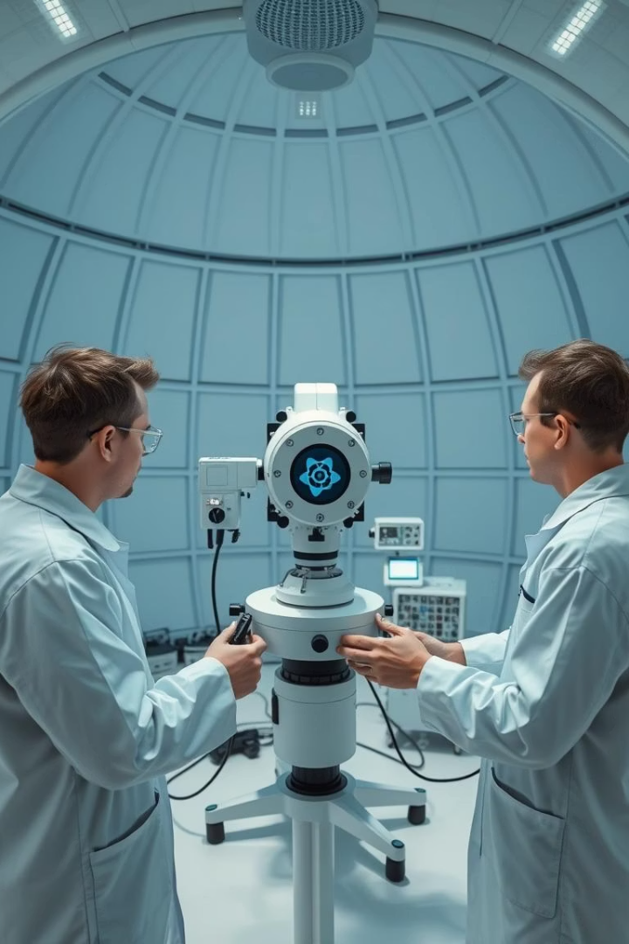
Proton zarrachalarini aniqlash usullari
Detektorlar
Teleskoplar
Yuklangan zarrachalarni aniqlash uchun.
Kosmik proton oqimlarini kuzatadi.
Yadro tezlatkichlari
Sun'iy protonlarni ishlab chiqarish va o'rganish.

Slide 11
Tezlatkichlar orqali proton hosil qilish
Tezlatkichlar, zarrachalarni yuqori energiyalarda tezlashtirish va ularni to‘qnashuvlarga olib kelish uchun mo‘ljallangan qurilmalardir. Ushbu jarayon, yangi zarrachalar, jumladan protonlar, hosil qilishda muhim ahamiyatga ega.
Proton hosil qilish jarayoni
Tezlatkichlarning ahamiyati
Tezlatish:
Tezlatkichlar, protonlarni kuchli elektr maydonlari yordamida tezlashtiradi. Protonlar dastlabki holatda, odatda, vodorod gazidan olinadi. Tezlatish jarayoni davomida protonlar energiya oladi va yuqori tezlikka erishadi.
To‘qnashuvlar:
Tezlashtirilgan protonlar boshqa zarrachalar, masalan, protonlar yoki neytronlar bilan to‘qnashganda, energiya almashinuvi sodir bo‘ladi. Bu to‘qnashuvlar natijasida kuchli yadroviy kuchlar orqali yangi zarrachalar, jumladan, yangi protonlar va boshqa qisqa muddatli zarrachalar hosil bo‘ladi.
Tezlatkichlar, zamonaviy fizikadagi eng muhim vositalardan biri hisoblanadi. Ular yordamida pratonlar va boshqa zarrachalar hosil qilish, ilmiy kashfiyotlar va nazariyalarni yanada rivojlantirishga imkon beradi. Tezlatkichlar, koinotning kelib chiqishi, materiyaning tabiati va fundamental kuchlar haqida chuqurroq tushuncha olishda muhim rol o‘ynaydi.

Slide 12
Xulosa
Praton zarrachalarining manbalari zamonaviy fizikaning muhim tadqiqot yo‘nalishlaridan biri hisoblanadi. Pratonlar – musbat zaryadga ega bo‘lgan asosiy elementar zarrachalardan biri bo‘lib, ular atom yadrosining tarkibiy qismidir. Ularning xossalarini o‘rganish orqali biz moddalar tuzilmasi, atomlararo kuchlar va yadro reaksiyalari haqida chuqur bilimlarga ega bo‘lamiz.Bundan tashqari, pratondan amaliy sohalarda ham keng foydalaniladi. Masalan, tibbiyotda proton terapiyasi orqali xavfli o‘simtalarni aniq nishonga olib davolash mumkin. Shuningdek, yadroviy energetikada va materialshunoslikda ham protonlar muhim rol o‘ynaydi.
Xulosa qilib aytganda, praton zarrachalarining manbalari bo‘yicha olib borilayotgan tadqiqotlar nafaqat nazariy jihatdan, balki amaliy hayotda ham katta ahamiyat kasb etadi. Ularning xossalari, energiyalari va o‘zaro ta’sirlari haqidagi bilimlar zamonaviy fan va texnologiya taraqqiyotining asosiy poydevorlaridan biridir.

Slide 13
Foydalanilgan adabiyotlar
1. G.Q. Jalilov, A.A. Karimov – Yadro fizikasi asoslari. Toshkent: O‘zbekiston Milliy Universiteti nashriyoti, 2015.
2. M.M. Gulyamov – Zamonaviy fizikadan ma’ruzalar. Toshkent: Fan, 2012.
3. D.C. Tayler – Yadro va zarracha fizikasi. Tarjimasi: O‘zbekiston Fanlar Akademiyasi, 2009.
4. Krane, K. S. – Introductory Nuclear Physics. Wiley, 1987.
5. Griffiths, D. – Introduction to Elementary Particles. Wiley-VCH, 2008.
6. Perkins, D. H. – Introduction to High Energy Physics. Cambridge University Press, 2000.
7. https://uz.wikipedia.org
8. https://dadaoenergy.com/uz/blog/proton-nutron-nad-elcttorn-definition

Slide 14
E`tiboringiz uchun rahmat!

